Slide 1


Slide 2

A.R.I. QSL Bureau
L’A.R.I. QSL Bureau è composto da due sotto Bureau, distinti e indipendenti:
Il Bureau Italia (QSL dall’Italia e dall’estero verso l’Italia)
Il Bureau Estero (QSL dall’Italia verso l’estero)
Il Bureau Italia
dal 1998 si trova ad Albino (BG) in locali di una superficie di circa 250 mq - impiega il titolare coadiuvato da 3 persone
Il Bureau Estero
dal 2009 si trova ad Asti in locali di una superficie di circa 150 mq - impiega il titolare coadiuvato da 1 persona
L’A.R.I. ha stipulato contratti con i gestori che prevedono una retribuzione a quantitativo smistato (€ al chilo).

Slide 3
A.R.I. QSL Bureau Italia
L’ A.R.I. QSL Bureau Italia si occupa di gestire le
QSL provenienti dall’Italia e dall’estero e destinate a
Soci A.R.I. che ricevono le QSL presso la Sezione di appartenenza (servizio gratuito)
Soci A.R.I. che ricevono le QSL presso il proprio domicilio (servizio a pagamento)
Soci A.R.I. che svolgono attività di manager (servizio a pagamento)
Soci A.R.I. con nominativo speciale (servizio a pagamento)
NON soci A.R.I. (servizio a pagamento)
A seguito di raccomandazioni I.A.R.U., sono allo studio protocolli per offrire il servizio QSL Bureau a pagamento anche ad associazioni italiane minori.

Slide 4
A.R.I. QSL Bureau Italia
Alcuni dati statistici
Il Bureau Italia gestisce complessivamente circa 3.500 kg di cartoline ogni anno
Tremilacinquecento kg di cartoline equivalgono a circa 1.100.000 QSL da maneggiare dalle 4 alle 6 volte ciascuna per un totale di oltre 6 milioni di QSL «toccate» ogni anno.
Attualmente vengono effettuate 6 spedizioni annuali (una ogni 60 giorni)
In ogni spedizione vengono inviati circa 140 pacchi superiori a 1 kg, circa 80 pacchi da fino a 1 kg e circa 120 buste fino a 350 grammi di peso
Tutte le spedizioni vengono effettuate a mezzo PPTT - le tariffe per i pacchi vanno da 7,90 € a 13,90 € a seconda del peso mentre per le buste da 2,85 € a 4,35 € - tutte le spedizioni dei pacchi sono tracciate con il sistema di tracking di PPTT - le buste viaggiano come corrispondenza ordinaria
Ogni anno vengono effettuate 2 spedizioni di circa 800 Kg ognuna e 4 spedizioni di circa 500 Kg ognuna

Slide 5
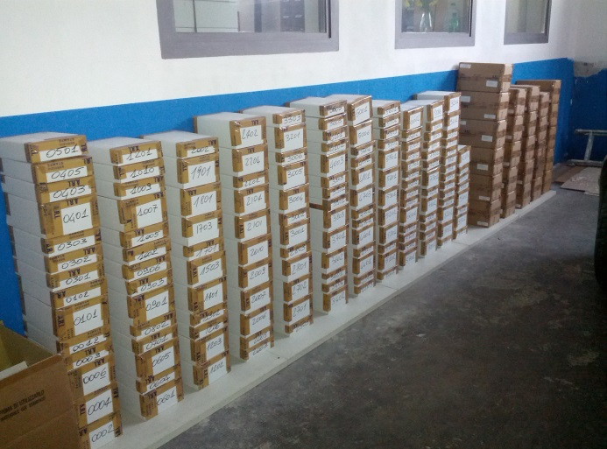
A.R.I. QSL Bureau Italia
Tempi di smistamento
Di norma ogni QSL viene inviata al destinatario entro la seconda spedizione da quando questa è pervenuta in Sede; tempi diversi possono esserci in presenza di casi eccezionali in cui viene data altra priorità (come ad esempio per le QSL del «Servizio QSL quasi-diretto»)
I tempi di smistamento per kg non sono quantificabili in maniera esatta in quanto il processo consta di 6 fasi non comparabili tra loro
In linea di massima 500 kg di QSL equivalgono all’incirca a 900 ore di lavoro di una singola persona
La foto mostra alcuni pacchi pronti per essere
pesati ed etichettati

Slide 6
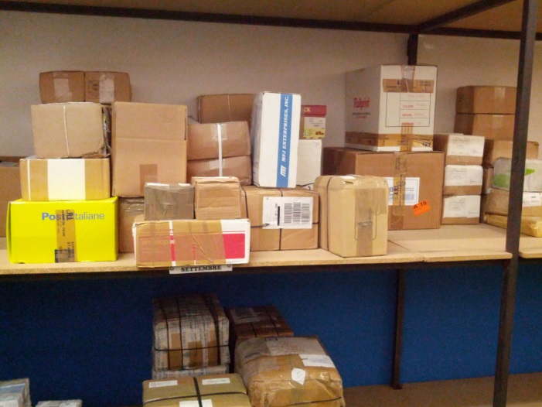
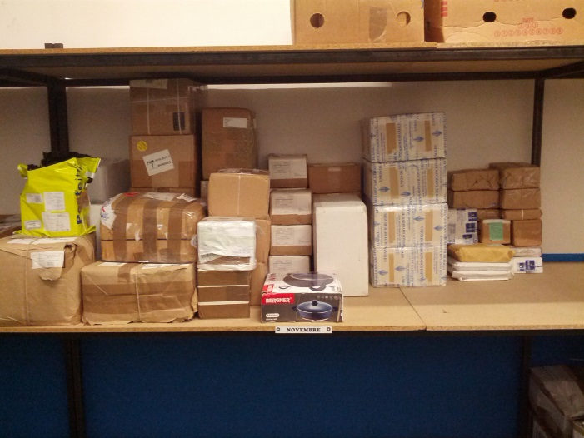
A.R.I. QSL Bureau Italia
Alcuni dati statistici
Le QSL arrivano tutte in A.R.I. (Via Scarlatti 30, Milano)
Qui vengono ritirate normalmente ogni 2 settimane a meno che il quantitativo pervenuto non giustifichi il viaggio da Albino a Milano
Un carico medio per il Bureau Italia è attorno ai 150 kg
Le QSL arrivano in scatole e buste di vario peso e misura: buste da pochi grammi fino a pacchi di oltre 20 kg ognuno
Pacchi stoccati nel magazzino di Albino relativi agli arrivi del mese di novembre e dicembre 2018

Slide 7
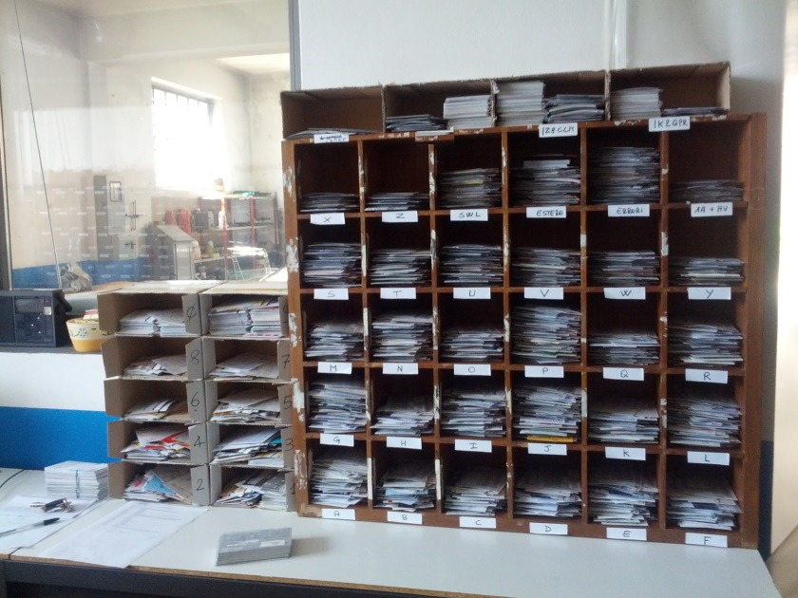
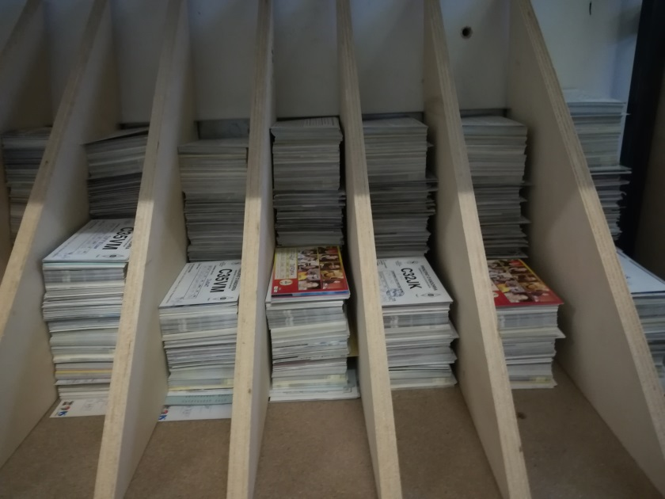
A.R.I. QSL Bureau Italia
Come avviene lo smistamento
1 FASE: Si dividono tutte le QSL per la prima lettera del suffisso ( da A a Z )
2 FASE: Ogni lettera viene suddivisa per la seconda ( da AA a ZZ )
3 FASE: Ogni doppia lettera viene suddivisa per la terza ( da AAA a ZZZ )
4 FASE: Suddivisione per prefisso
5 FASE: Verifica al computer dei nominativi paganti e inserimento delle QSL nella casella di Sezione
6 FASE: Preparazione, confezionamento ed etichettatura delle buste e/o pacchi da spedire
Casellario prima fase Casellario seconda fase

Slide 8
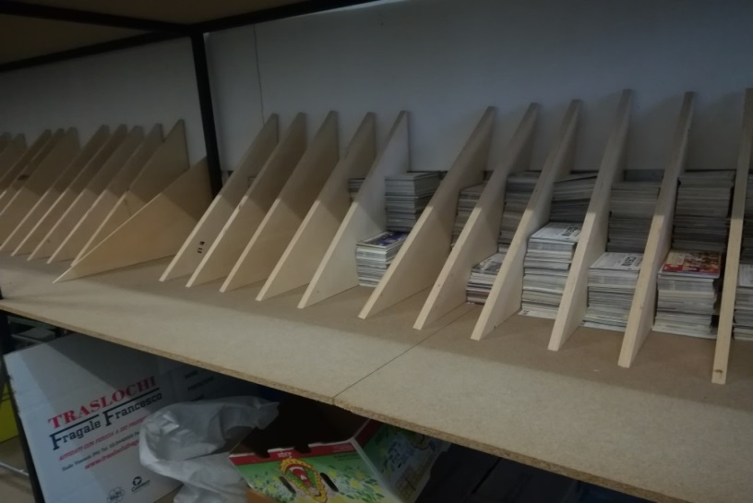
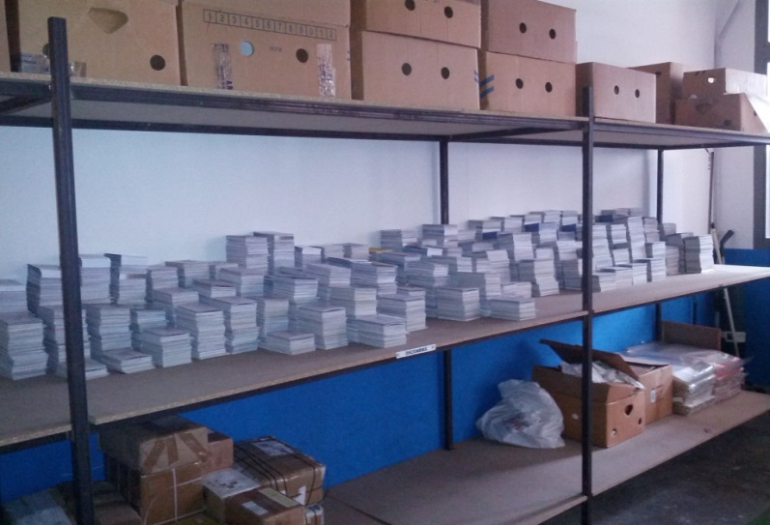
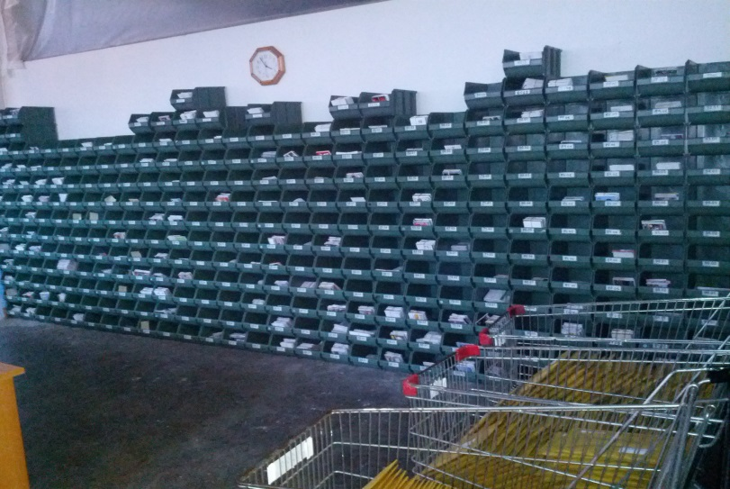
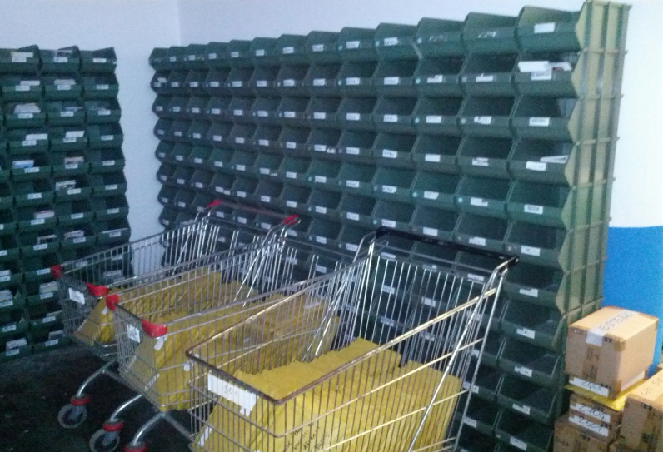
A.R.I. QSL Bureau Italia
Alcune immagini

Slide 9
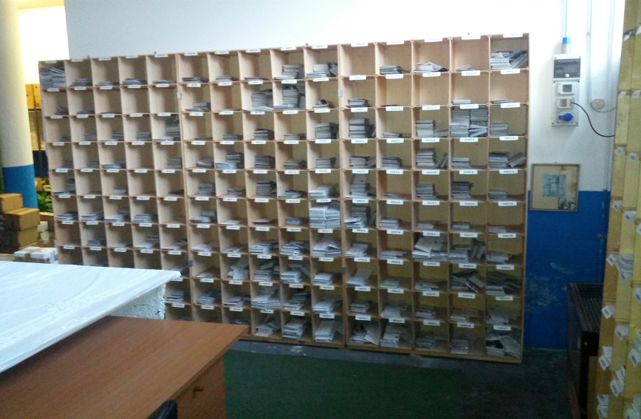
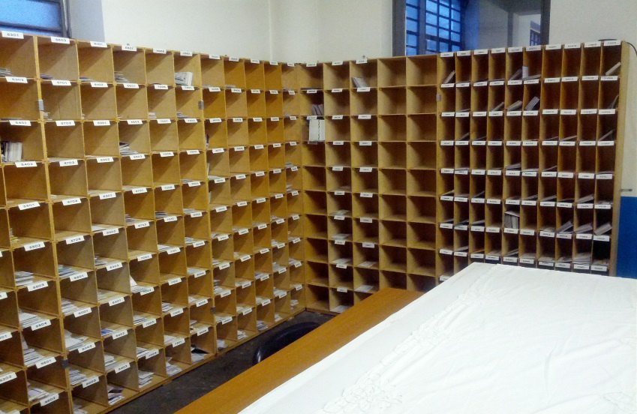
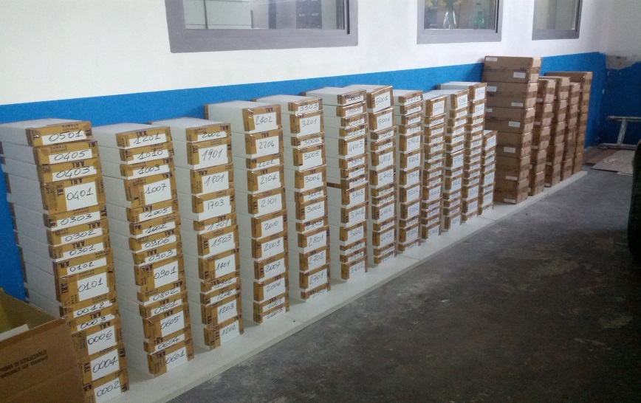
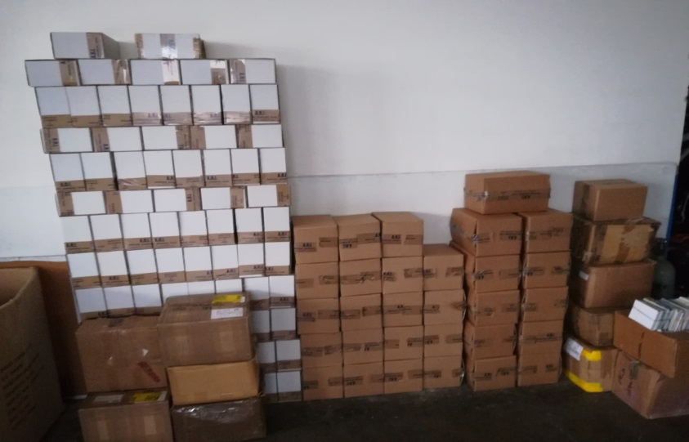
A.R.I. QSL Bureau Italia
Alcune immagini

Slide 10
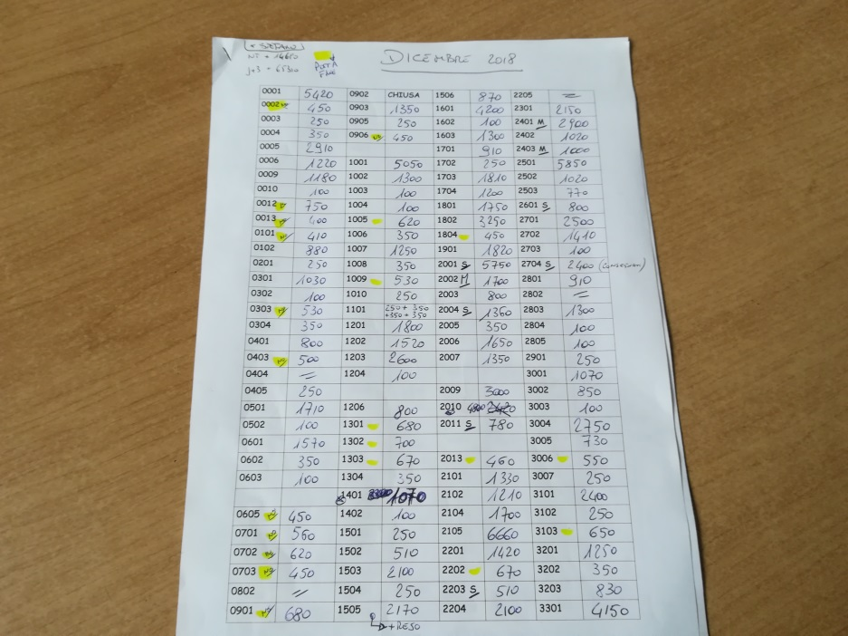
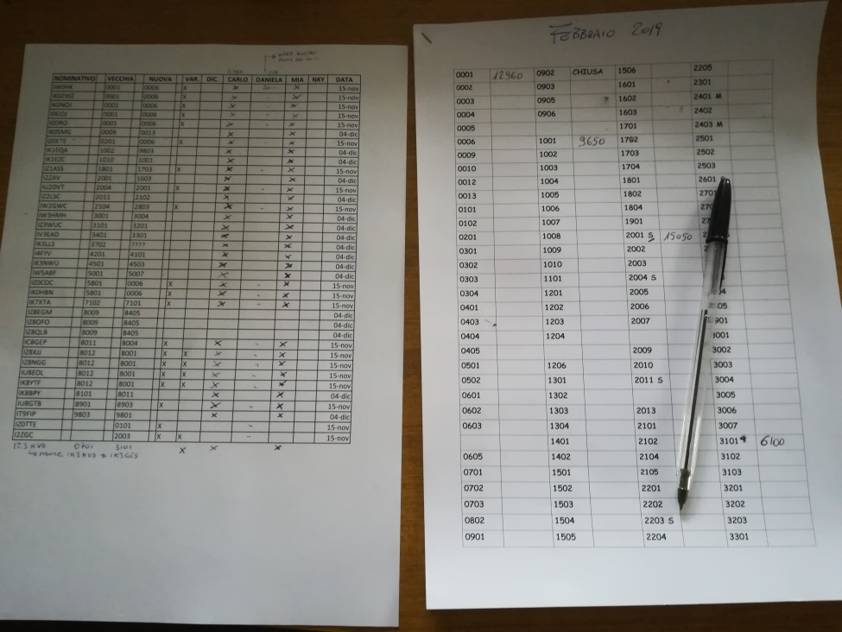
A.R.I. QSL Bureau Italia
Compilazione e verifiche
Packing List suddiviso per ogni destinatario (Sezione)
Verifica Soci trasferiti a altra Sezione

Slide 11
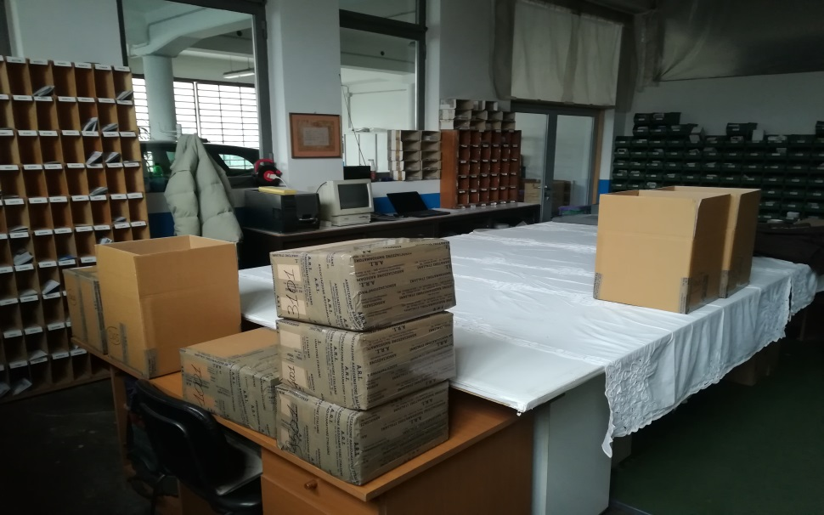
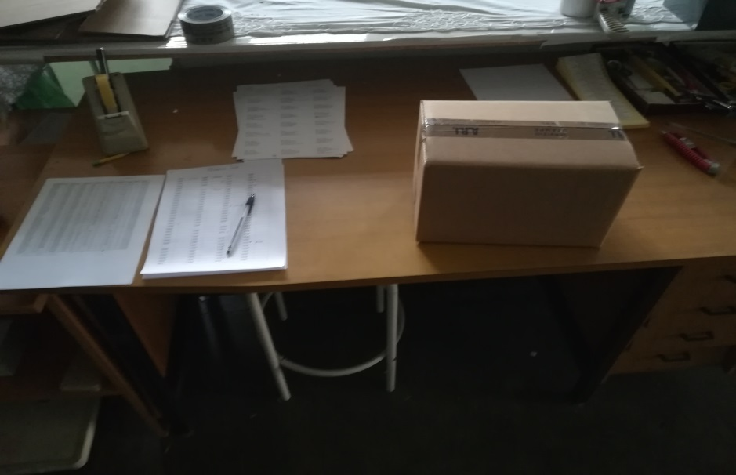
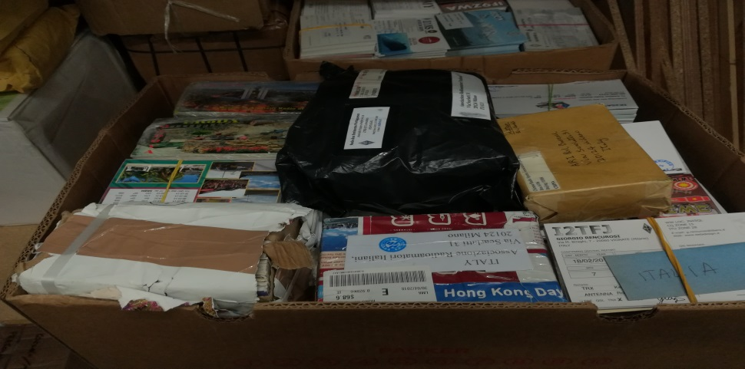
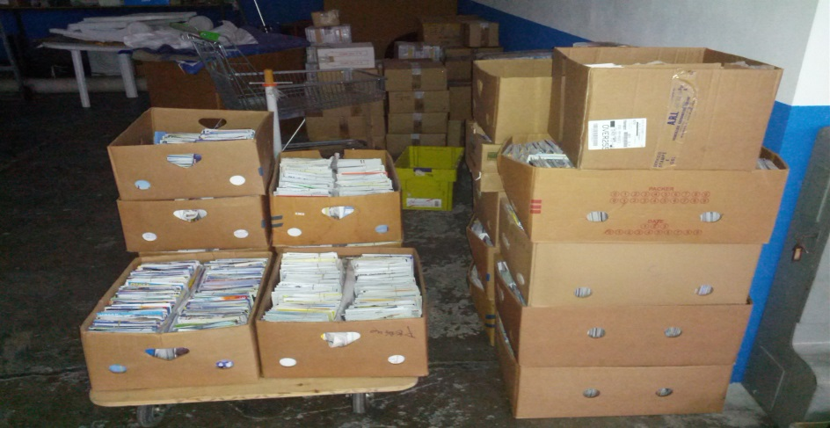
A.R.I. QSL Bureau Italia
Alcune fasi della lavorazione

Slide 12
A.R.I. QSL Bureau Italia
Anno 2017 vs 2018
MESE | TOTALE kg SPEDITI | TOTALE € PPTT
GENNAIO | 405 | 2342
FEBBRAIO | 371 844 | 2243
APRILE | 383 814 | 2280
MAGGIO | 393 | 2375
GIUGNO | 502 472 | 2560
AGOSTO | 475 515 | 2633
SETTEMBRE OTTOBRE | 499 412 | 2450
NOVEMBRE DICEMBRE | 398 497 | 2304
Totale | 3426 3508 | 19187 15752

Slide 13
A.R.I. QSL Bureau Estero
L’ A.R.I. QSL Bureau Estero si occupa di gestire le
QSL provenienti dalle Sezioni italiane e destinate a radioamatori iscritti alle Associazioni straniere affiliate alla IARU.
Non tutte le Associazioni IARU hanno un bureau attivo.
L’elenco si trova nella sezione “QSL” del sito www.ari.it e nella sezione “QSL Bureaus” del sito www.iaru.org/qsl-bureaus.html

Slide 14
A.R.I. QSL Bureau Estero
Alcuni dati statistici
Il Bureau Estero gestisce complessivamente circa 2.500 kg di cartoline ogni anno
Tremila kg di cartoline equivalgono a circa 750.000 QSL da maneggiare 3/4 volte ciascuna per un totale di circa 2,5 milioni di QSL prese in mano ogni anno.
Le spedizioni vengono effettuate non appena le scatole-standard (da 1, 2, 5 o 10 kg) sono piene e quindi non è quantiﬁcabile un intervallo tra una spedizione e l’altra. In media vengono spediti 200 kg al mese verso oltre 180 destinazioni. In ogni caso anche per i Paesi con minore trafﬁco e che non dovessero raggiungere almeno 1kg di peso dopo 6 mesi, viene comunque effettuata la spedizione, per non ritardare troppo l’invio.
Le spedizioni vengono effettuate, a seconda della destinazione e della convenienza, con Poste Italiane e con due corrieri espresso. I costi variano da circa 2 euro per una busta con poche QSL per i paesi CEE ai 75 euro circa per un pacco da 10 kg destinato in Oceania. La spedizione avviene come postamail internazionale per le buste e come pacco ordinario per i quantitativi superiori ai 5 kg. Ulteriori sconti si hanno con spedizioni cumulative o multiple attraverso i corrieri espresso.

Slide 15
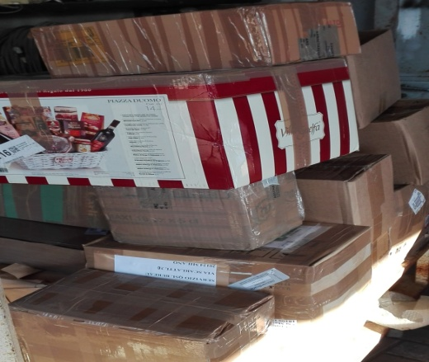
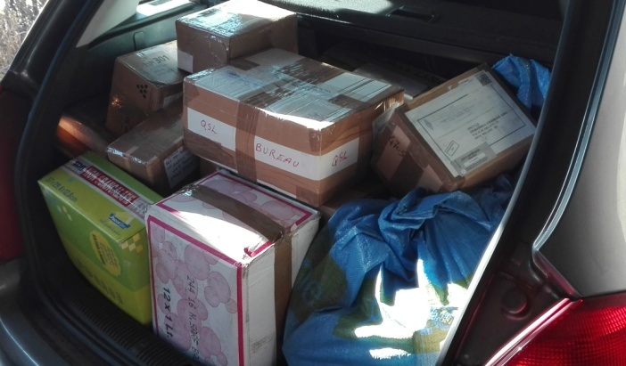
A.R.I. QSL Bureau Estero
Alcuni dati statistici
Le QSL vanno inviate tutte in A.R.I. (Via Scarlatti 30, Milano) e vengono suddivise tra Italia ed Estero
Qui vengono ritirate normalmente ogni 20 giorni a meno che il quantitativo pervenuto non giustifichi il viaggio da Asti a Milano
Un carico medio per il Bureau Estero è attorno ai 150 kg
Le QSL arrivano in scatole e buste di vario peso e misura: buste da 100 grammi fino a pacchi di 20 kg ognuno
Pacchi ritirati a Milano e caricati sui carrelli per essere stoccati in magazzino ad Asti

Slide 16
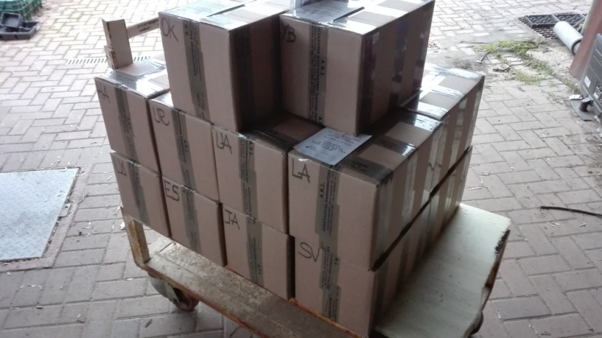
A.R.I. QSL Bureau Estero
Tempi di smistamento
Di norma le QSL vengono smistate nei casellari di lavorazione entro 45/60 giorni da quando arrivano in Sede.
L’intervallo di spedizione per la stessa destinazione varia tra i 40 giorni e i 180 giorni a seconda dei quantitativi ricevuti.
I tempi di smistamento per kg non sono quantificabili in maniera esatta in quanto dipende dalla dimensione del pacco smistato e dal numero di QSL presenti in ogni pacchetto (maggiore è la dimensione e minore il tempo medio di smistamento.
In linea di massima in un ora di lavoro si riesce ad effettuare la lavorazione completa di 2 kg di QSL.
La foto mostra alcuni pacchi pronti per essere
inviati tramite corriere

Slide 17
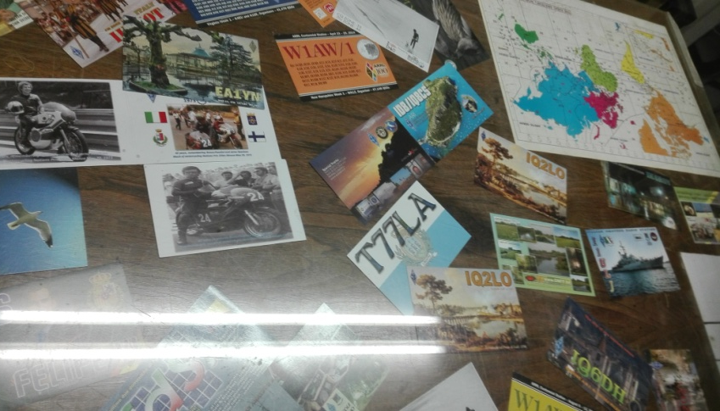
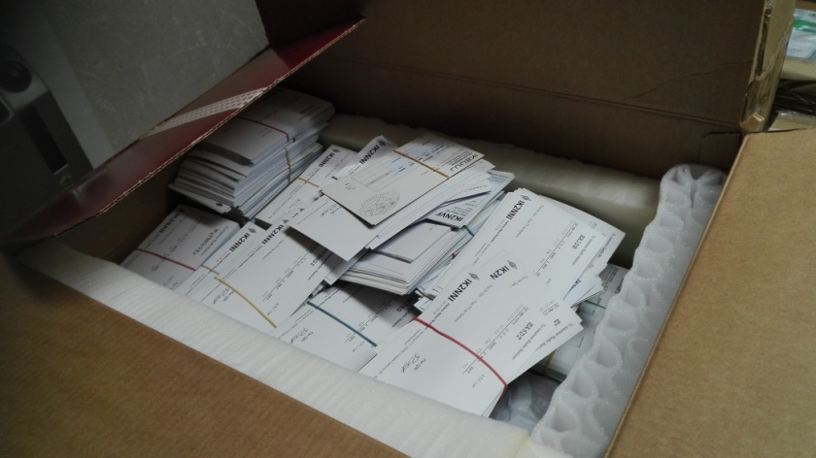
A.R.I. QSL Bureau Estero
Come avviene lo smistamento
1 FASE: Si aprono i pacchi e si sistemano per prefisso sul tavolo di lavorazione (da 3A a ZS )
2 FASE: Si separano le QSL destinate alle Entità senza bureau
3 FASE: Si verifica che ogni pacchetto contenga QSL destinate ad una sola entità
4 FASE: Inserimento nel casellario correggendo eventuali errori di presmistamento di Sezione
5 FASE: Verifica al computer dei nominativi speciali paganti
6 FASE: Preparazione delle QSL da restituire alla Sezione (senza bureau) con allegato per la
segnalazione di eventuali errori e/o anomalie
7 FASE: Preparazione, confezionamento ed etichettatura delle buste e/o pacchi da spedire
Apertura scatole provenienti dalle Sezioni Verifica delle QSL senza bureau

Slide 18
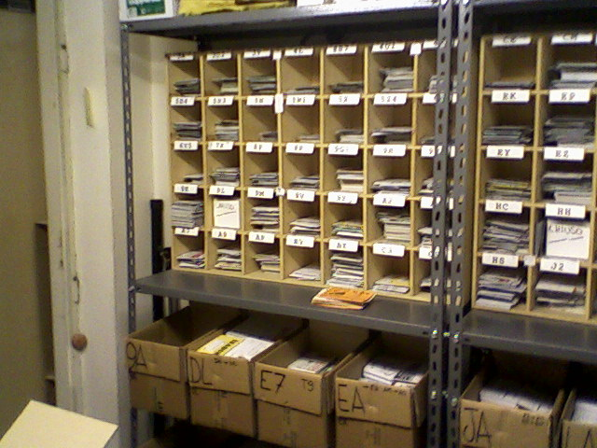
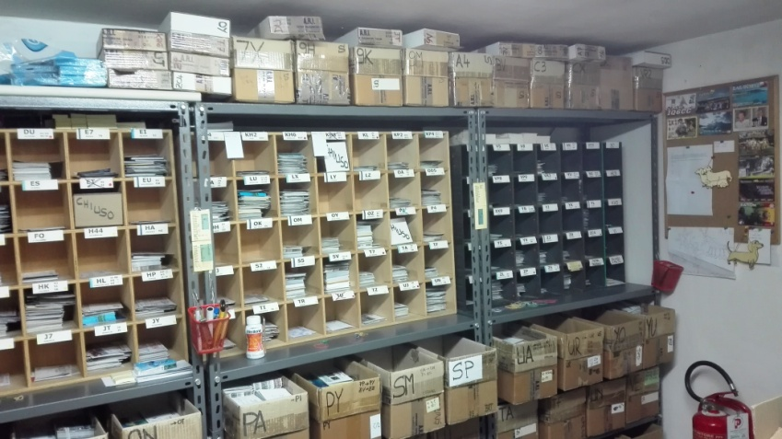
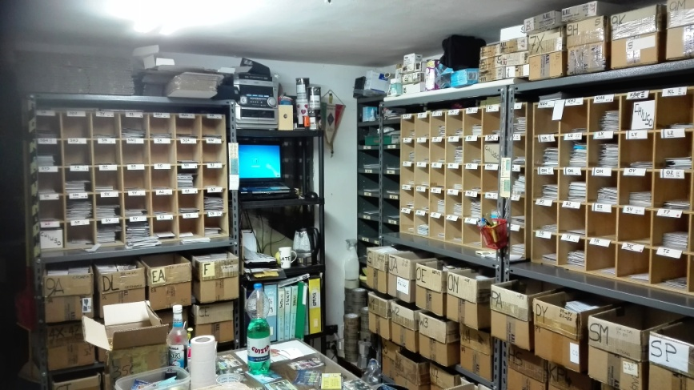
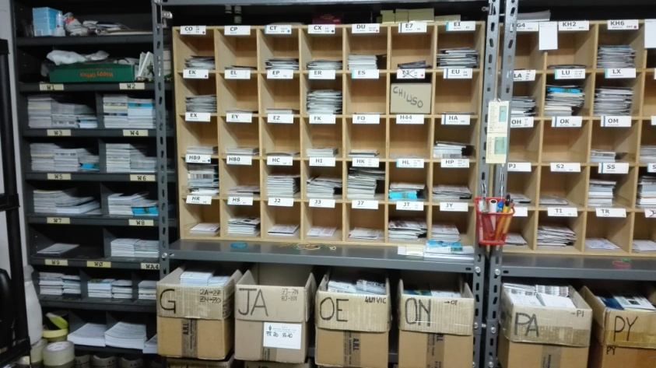
A.R.I. QSL Bureau Estero
Alcune immagini

Slide 19
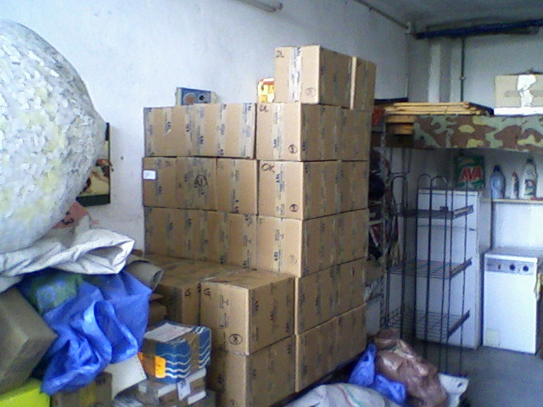
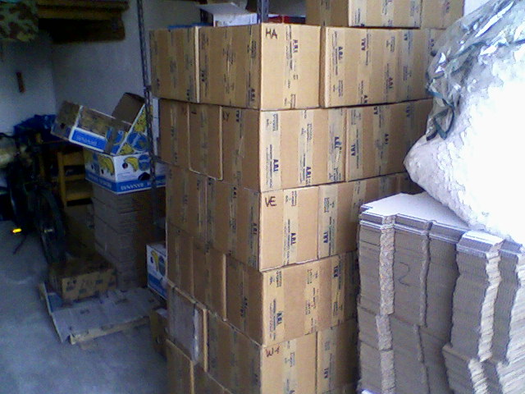
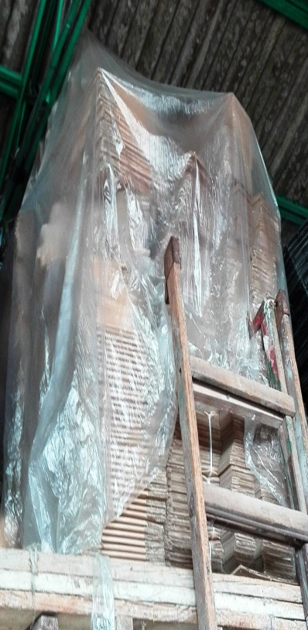
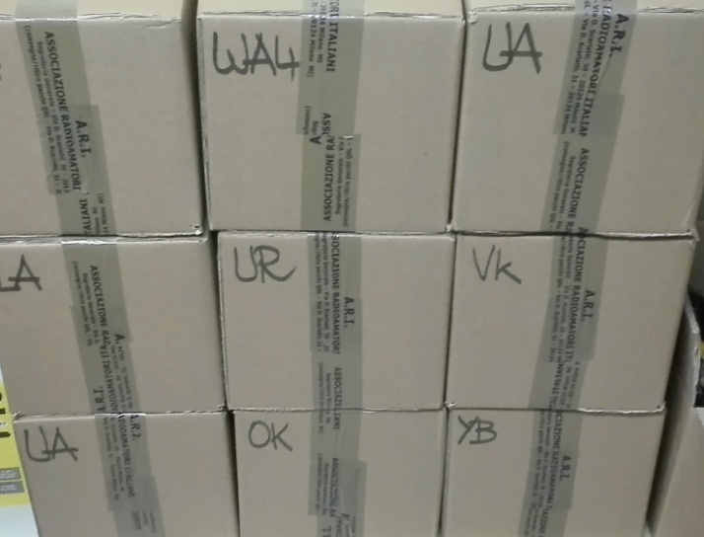
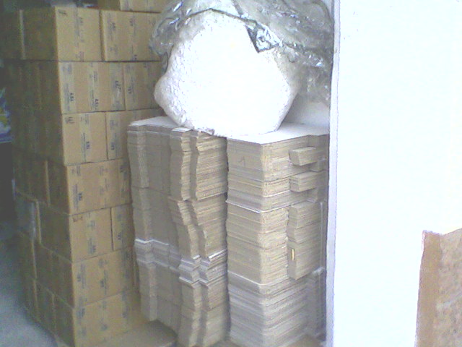
A.R.I. QSL Bureau Estero
Alcune immagini

Slide 20
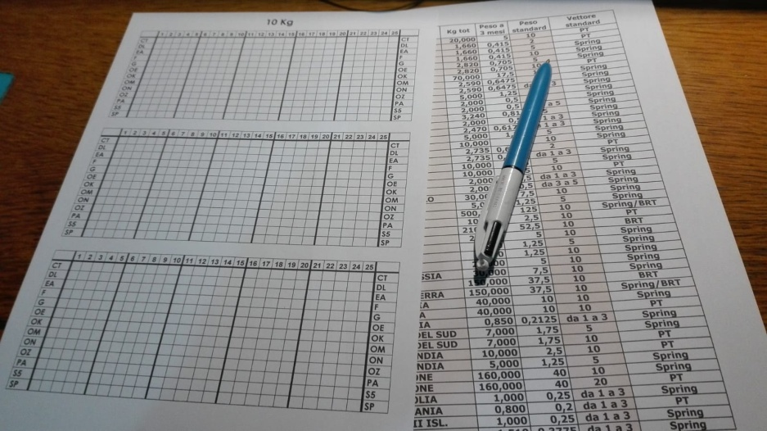
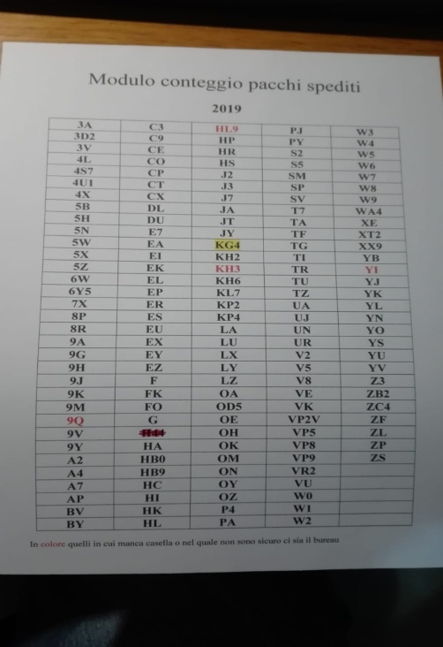
A.R.I. QSL Bureau Estero
Compilazione e verifiche
Moduli di conteggio dei pacchi da inviare
Lista invio alle destinazioni estere

Slide 21
A.R.I. QSL Bureau Estero
Anno 2017 vs 2018
TRIMESTRE | TOTALE kg SPEDITI | COSTO SPEDIZIONE
DICEMBRE-FEBBRAIO | 608 | 1035 1418
MARZO-MAGGIO | 480 500 | 1458 1703
GIUGNO-AGOSTO | 600 680 | 1092 1893
SETTEMBRE-NOVEMBRE | 475 670 | 1387 1790
TOTALE | 2165 2458 | 4972 6804

Slide 22
A.R.I. QSL Bureau
Alcuni suggerimenti
Ai radioamatori stranieri non possiamo dare alcuna indicazione: al momento non esiste uno standard mondiale ed è utopistico pensare di poterlo realizzare in futuro.
Ai radioamatori italiani, al contrario, possiamo fornire qualche prezioso consiglio per agevolare il più possibile lo smistamento delle QSL:
Inviate le QSL solamente in SEDE e non direttamente ai Bureau Italia o Estero.
Scrivete (o stampate) il nominativo del destinatario con carattere di dimensioni adeguate in modo che sia facilmente e chiaramente leggibile.
Se usate QSL a 4 facciate abbiate la compiacenza di piegarle lasciando il nominativo del destinatario nella parte esterna in modo che l’addetto non debba “aprire” tutte le QSL per trovare il destinatario.
Usate le misure standard per le dimensioni delle cartoline, vale a dire cm 9x14 (+/- 0,5 cm). Noi usiamo delle scatole di dimensione standardizzata e QSL troppo grandi rischiano di rovinarsi durante il trasporto.

Slide 23
A.R.I. QSL Bureau
Alcuni suggerimenti
Quando inviate le QSL in sede A.R.I. destinate ai radioamatori italiani , non mettetele divise per call area (zona 1, zona 2, zona 3, …). Non serve a nulla dato che le QSL per l’Italia vengono smistate per suffisso e non per prefisso. Inoltre ricordate che esistono 2 Bureau: Italia e Estero. Sarebbe buona regola dividere i pacchi in modo da evitare che le vostre QSL arrivino al Bureau sbagliato. Se proprio non volete fare 2 pacchi mandate comunque le QSL destinate agli italiani in modo ben diviso al fine di poterle «intercettare» in maniera veloce.
Il pacco dovrà essere ben riempito con carta, plastica a bolle o altro materiale resistente così da permettere alle QSL di arrivare ai Bureau senza danneggiamenti ed ancora in ordine. Si prega di non utilizzare blocchi di polistirolo, in quanto gli urti del viaggio lo sbriciolano e, all’apertura del pacco, il locale del Bureau viene invaso dalle palline di espanso. Se proprio ritenete di doverlo usare, siete pregati almeno di richiuderlo in sacchetti sigillati.
Si consiglia di effettuare invii periodici in modo di raccogliere un certo quantitativo di QSL (se non si raggiunge una decina di kg si può inviare un pacco ogni 3-4 mesi). E’ del tutto inutile fare un invio per poche decine di QSL perché va solo ad incidere sulle vostre spese di spedizione. I pacchi in uscita dal Bureau partono unicamente quando si raggiunge il quantitativo standard (in genere dai 3 ai 5 mesi).

Slide 24
A.R.I. QSL Bureau
Alcuni suggerimenti
8. Per i nominativi speciali assicuratevi che possano usufruire del servizio QSL Bureau dell’A.R.I., nel caso indicate in maniera chiara il nominativo del manager. Le persone che digitano le vostre QSL si affidano al database ufficiale della Segreteria Generale che è il solo a far fede.
9. Se ricevete delle QSL non di vostra spettanza rimettetele nel casellario in partenza per l’Italia della vostra Sezione avendo cura di tenerle divise per nominativo e se possibile tutte unite con elastico e mettendo un biglietto (post-it) dove viene ben indicato che quelle cartoline NON appartengono a Soci della vostra Sezione. Verranno verificate e rimesse in circolo in modo prioritario dagli addetti del Bureau.
10. Per ogni dubbio leggete, con attenzione, il Manuale del QSL Bureau scaricabile dal sito A.R.I.

